Slide 1
7.2 ΤΑΧΥΤΗΤΑ ΗΛΕΚΤΡΟΜΑΓΝΗΤΙΚΩΝ ΚΥΜΑΤΩΝ
Είπες εδώ και χρόνια
«Κατά βάθος είμαι ζήτημα φωτός»
Γ. Σεφέρης (Τρία κρυφά ποιήματα)

Slide 2
1) Η ταχύτητα όλων των ηλεκτρομαγνητικών κυμάτων στο κενό είναι η ίδια (c = 3 x 10⁸ m/s), ανεξαρτήτως της συχνότητάς τους. Η ταχύτητα αυτή ονομάζεται ταχύτητα του φωτός στο κενό και είναι εξαιρετικά σημαντική για τον τρόπο ερμηνείας της λειτουργίας του σύμπαντος.
2) Διότι, όπως απέδειξε ο Maxwell, μόνον στην ταχύτητα αυτή η αμοιβαία επαγωγή (αλληλοδημιουργία) των πεδίων (ηλεκτρικού και μαγνητικού) μπορεί να συνεχιστεί επ‘ άπειρον χωρίς απώλεια ενέργειας.
Η ταχύτητα του φωτός στο κενό είναι η μέγιστη ταχύτητα που μπορεί να έχει κάποιο σώμα και επίσης η μέγιστη ταχύτητα μετάδοσης πληροφορίας από σημείο σε σημείο.
3) Στον αέρα τα ηλεκτρομαγνητικά κύματα διαδίδονται με την ίδια περίπου ταχύτητα με το κενό, αλλά στα άλλα υλικά μέσα (γυαλί, νερό κτλ.) διαδίδονται με μικρότερη ταχύτητα.

Slide 3
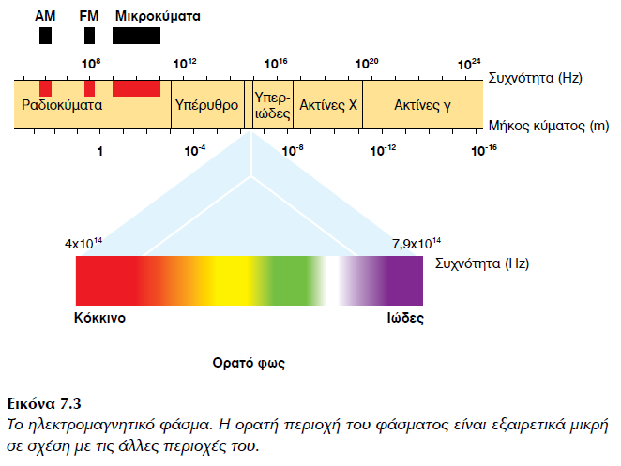
7.3 ΗΛΕΚΤΡΟΜΑΓΝΗΤΙΚΟ ΦΑΣΜΑ
Υπάρχουν πολλά είδη ηλεκτρομαγνητικών κυμάτων.
Τα διάφορα είδη των ηλεκτρομαγνητικών κυμάτων παρουσιάζουν μεγάλες διάφορες και στις εφαρμογές τους και στις μεθόδους παραγωγής τους.

Slide 4
Όλα όμως έχουν
  την ίδια φύση και
  όλα παράγονται από επιταχυνόμενα φορτία.
  Διαδίδονται στο κενό με την ίδια ταχύτητα
5) Διαφέρουν όμως μεταξύ τους ως προς
  τη συχνότητα και
  το μήκος κύματος.
  την ποσότητα ενέργειας που περιέχουν
Η συχνότητα f και το μήκος κύματος λ συνδέονται με τη θεμελιώδη σχέση της κυματικής: c = λf

Slide 5
Ηλεκτρομαγνητικό Φάσμα
https://photodentro.edu.gr/lor/r/8521/10806#
Νόησις
https://www.youtube.com/watch?v=9y77YYsDlpM
Μη ιονιζουσα ακτινοβολια στη ζωη μας
https://www.youtube.com/watch?v=x0ZMwj23v-s
Η διπλή φύση του φωτός
https://www.youtube.com/watch?v=WibxQmmopYc

Slide 6
Η ηλεκτρομαγνητική ακτινοβολία μπορεί ακόμη να περιγραφεί ως ένα ρεύμα σωματιδίων χωρίς μάζα, που διαδίδονται στο χώρο όπως τα κύματα και κινούνται με την ταχύτητα του φωτός.
7) Κάθε τέτοιο σωματίδιο χωρίς μάζα περιλαμβάνει ένα συγκεκριμένο ποσό ενέργειας, ισοδυναμεί με μία ομάδα κυμάτων (κυματοσυρμό) και ονομάζεται φωτόνιο.
8) Η ηλεκτρομαγνητική ακτινοβολία αποτελείται από τέτοια φωτόνια.
Οι διάφοροι τύποι ηλεκτρομαγνητικής ακτινοβολίας διαφέρουν μόνον ως προς την ποσότητα ενέργειας που περιέχεται στα φωτόνια.
Έτσι, τα ραδιοκύματα έχουν φωτόνια με χαμηλές ενέργειες,
τα μικροκύματα έχουν λίγο περισσότερη ενέργεια από τα ραδιοκύματα,
η υπέρυθρη ακτινοβολία έχει ακόμη περισσότερη,
η ορατή, η υπεριώδης και οι ακτίνες X διαδοχικά περισσότερη
τέλος οι ακτίνες Γάμα έχουν την περισσότερη ενέργεια από όλες τις άλλες ακτινοβολίες του ηλεκτρομαγνητικού φάσματος.

Slide 7
Έτσι, τα ραδιοκύματα έχουν φωτόνια με χαμηλές ενέργειες,
τα μικροκύματα έχουν λίγο περισσότερη ενέργεια από τα ραδιοκύματα,
η υπέρυθρη ακτινοβολία έχει ακόμη περισσότερη,
η ορατή, η υπεριώδης και οι ακτίνες X διαδοχικά περισσότερη
τέλος οι ακτίνες Γάμα έχουν την περισσότερη ενέργεια από όλες τις άλλες ακτινοβολίες του ηλεκτρομαγνητικού φάσματος.
10) Άρα Ε < ………

Slide 8
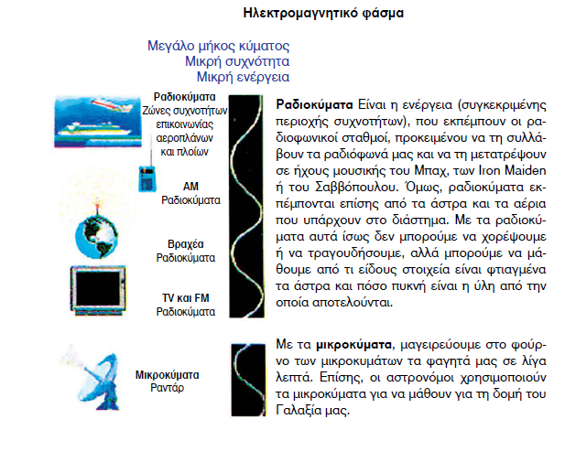
11)
12)

Slide 9
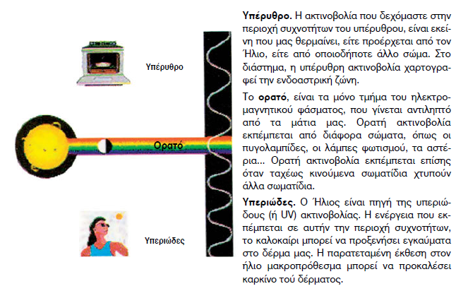
13)

Slide 10
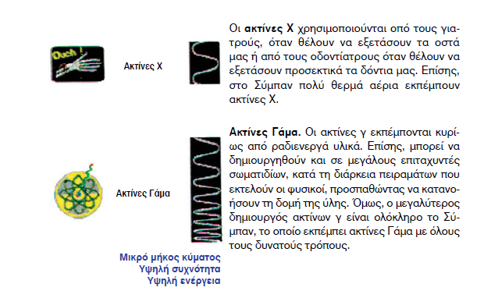
14)

Slide 11
7.3.8 Βλάβες που δημιουργούνται από την ιοντίζουσα
(υπεριώδης, X και γ) ακτινοβολία
15) Η υπεριώδης ακτινοβολία , οι ακτίνες X και Γ έχουν τα μικρότερα μήκη κύματος του ηλεκτρομαγνητικού φάσματος και μεταφέρουν τα υψηλότερη ενέργεια.
16) Γι’ αυτό μπορούν να καταστρέφουν τους ιστούς των ζωντανών οργανισμών.
Ιοντίζουν τα άτομα και τα μόρια στα κύτταρα των ζωντανών οργανισμών και διακόπτουν τις βιοχημικές διαδικασίες τους.
17) Τότε τα κύτταρα αυτά μπορεί να νεκρωθούν ή ακόμη χειρότερο να υποστούν μεταλλάξεις και να μετατραπούν σε καρκινικά.
Μικρές αλλαγές στο DNA των κυττάρων του σπέρματος ή του ωαρίου είναι ιδιαίτερα επικίνδυνες προκαλούν μεταλλάξεις που θα εμφανιστούν στους απογόνους.)
18) Αντίθετα, στην Ιατρική η ιοντίζουσα ακτινοβολία χρησιμοποιείται για τη θεραπεία του καρκίνου. Οι ειδικοί γιατροί βομβαρδίζουν επιλεκτικά με αυτήν τα καρκινικά κύτταρα, τα οποία καταστρέφονται, ενώ πολύ μικρότερη ζημιά παθαίνουν, τα κοντινά τους υγιή κύτταρα.

Slide 12
Πληροφορίες για το σύμπαν!!
19) Οι αστρονόμοι εκμεταλλεύονται όλα τα μήκη κύματος της ορατής και μη ορατής περιοχής του φάσματος και χρησιμοποιούνται για να μαζεύουν πληροφορίες για το σύμπαν.
20) Στην πραγματικότητα το κενό μπορεί να θεωρηθεί ως ένας ωκεανός ακτινοβολιών και πληροφοριών που έρχονται από όλες τις μεριές του σύμπαντος.

